Slide 1

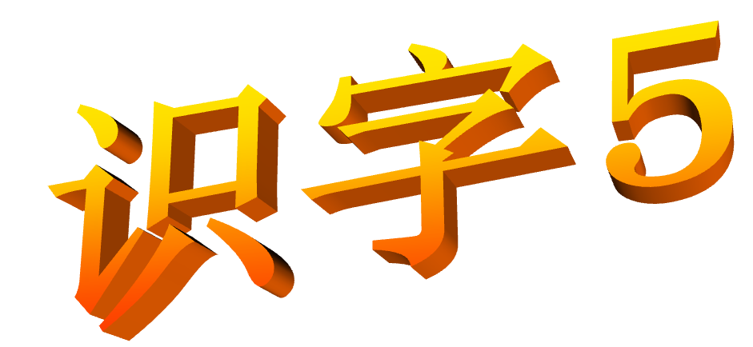

Slide 2

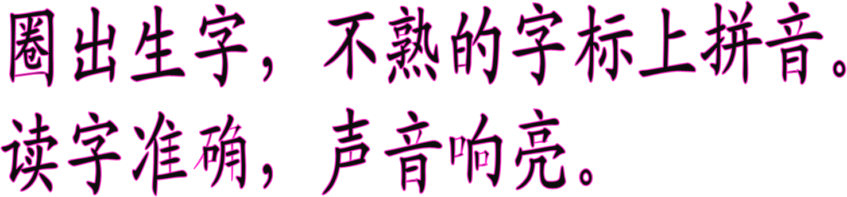
朗读要求

Slide 3

yí móu chái yàn
移
谋
柴
焰
yì dú cuō shénɡ
易
独
搓
绳
jīn zhé
斤
折

Slide 4

你能摘到苹果吗?

Slide 5


谋
移
计谋
阴谋
移动
转移

Slide 6
柴
焰
柴油
火柴
焰火
火焰

Slide 7
易
容易
平易近人
折
折断
转折

Slide 8
搓
绳
搓手
搓衣服
绳子
跳绳

Slide 9
斤
独
公斤
斤两
独立
独唱

Slide 10





人心齐，泰山 。
移
人多计 广， 多火 高。
谋
柴
焰
一根筷子容 ，一把筷子难折断。
易
折
树多成林不怕风，线多 挑千 。
搓
绳
斤
一花 放不是春，百花齐放春满园。
独

Slide 11

人心齐，泰山 。
移
谚语之家
人多计 广， 多火 高。
谋
柴
焰
一根筷子容 ，一把筷子难折断。
易
折
树多成林不怕风，线多 挑千 。
搓
绳
斤
一花 放不是春，百花齐放春满园。
独

Slide 12
朗读要求
读通句子，语速稍快．

Slide 13
人心齐，泰山 。
移
人多计 广， 多火 高。
谋
柴
焰
一根筷子容 ，一把筷子难折断。
易
折
树多成林不怕风，线多 挑千 。
搓
绳
斤
一花 放不是春，百花齐放春满园。
独

Slide 14
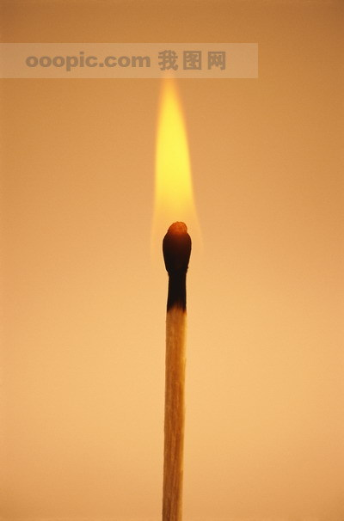

Slide 15
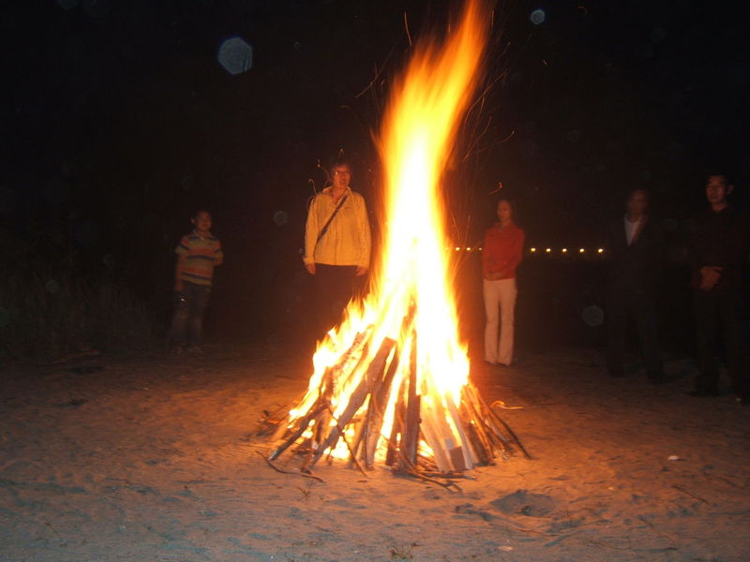
柴多火焰高

Slide 16
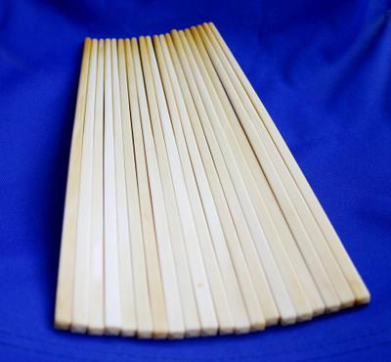
一根筷子容易折，
一把筷子难折断。

Slide 17

树多成林不怕风

Slide 18
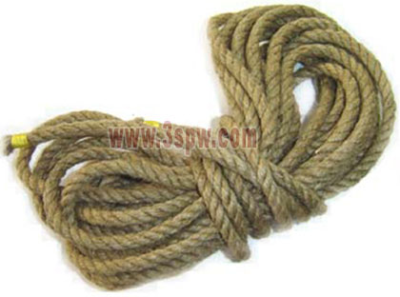
线多搓绳挑千斤

Slide 19

一花独放不是春

Slide 20

百花齐放春满园

Slide 21
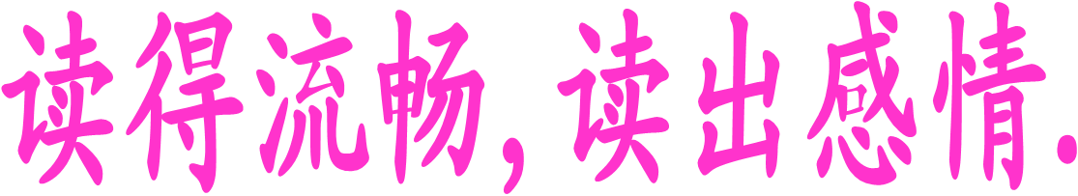
朗读要求

Slide 22
人心齐，泰山 。
移
人多计 广， 多火 高。
谋
柴
焰
一根筷子容 ，一把筷子难折断。
易
折
树多成林不怕风，线多 挑千 。
搓
绳
斤
一花 放不是春，百花齐放春满园。
独

Slide 23
不吃饭则饥，不读书则愚。
一分耕耘，一分收获。
学如逆水行舟，不进则退。
宝剑不磨要生锈；人不学习要落后。

Slide 24
不经琢磨，宝石也不会发光。
（日本谚语）
智慧是知识凝结的宝石，文化是智慧发出的异彩。（印度谚语）

Slide 25
jīn
斤
公斤
斤两

Slide 26
zhé
折
折断
转折

Slide 27
tiāo
挑
挑选
挑起

Slide 28
ɡēn
根
根本
树根

Slide 29
dú
独
独自
单独

Slide 30
mǎn
满
满意
满分

Slide 31
rónɡ
容
笑容
宽容

Slide 32
yì
易
交易
容易

Slide 33

快乐小火车
斤
搓
独
焰
绳
易
折
谋
柴
移

